Slide 1

LAMBINEWS
Le citoyen au coeur de l’information
TRANSFORMER L’AUDIENCE EN REPORTER

Slide 2


LAMBINEWS
???

Slide 3
PROBLÉMATIQUES
Manque d’outils spécifiques et technologiques au service du journalisme
Accès difficile à l’information
Publication exclusive de l’information par les médias
Fiabilité de l’information
Faible accès à internet
Pas assez de temps pour écouter une information à la radio

Slide 4
SOLUTIONS
Mettre la technologie au service du journalisme
Faciliter la diffusion de l’information
Partager l’information même sans internet
Publication de l’information par n’importe quel citoyen
Accréditation participative aux meilleurs collaborateurs(ranking)
Recherche vocale d’une information

Slide 5
NOTRE PRODUIT
Application Web et mobile pour diffuser et recevoir l’information en temps réel
Possibilité de localiser la source de l’information sur une carte géographique
Vérification participative
Mobilisation des utilisateurs
Partager l’information avec d’autres utilisateurs n’ayant pas de connexion internet

Slide 6
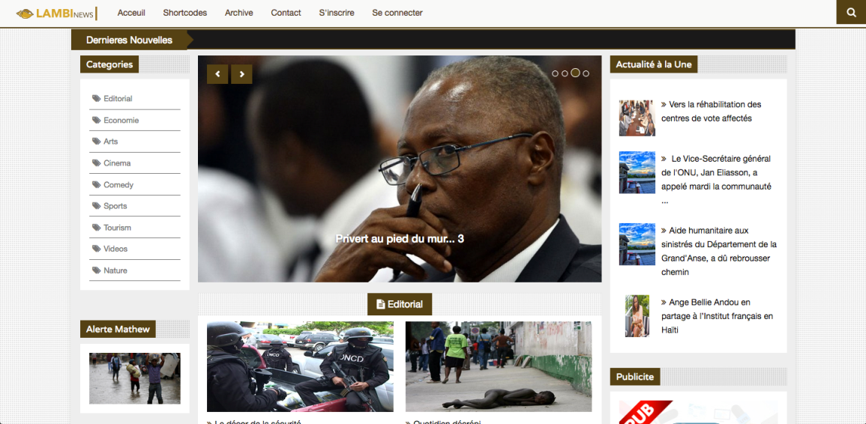
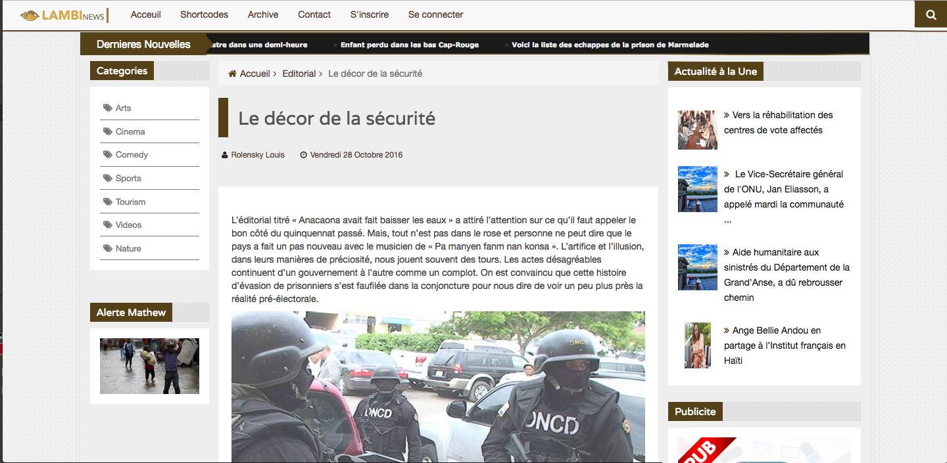
NOTRE PRODUIT(WEB)

Slide 7
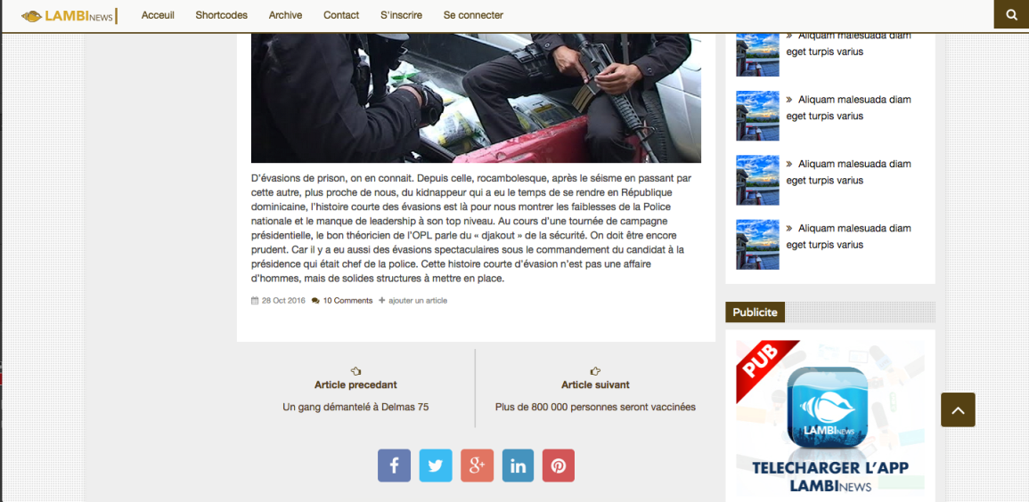
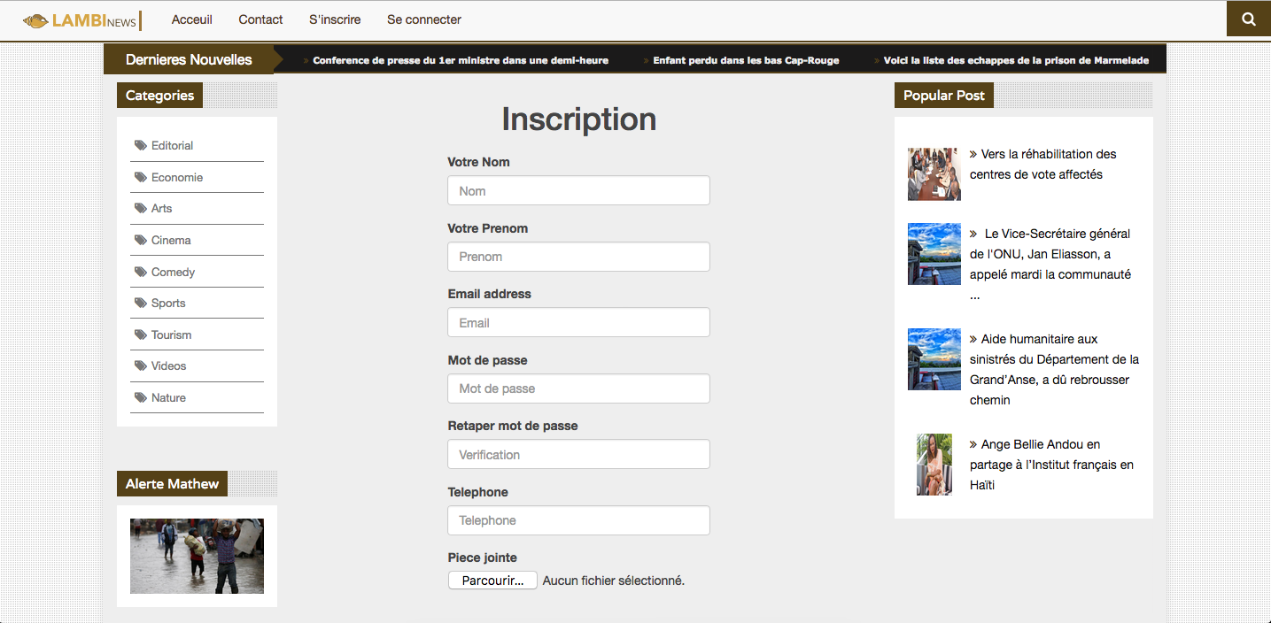
NOTRE PRODUIT(WEB)

Slide 8
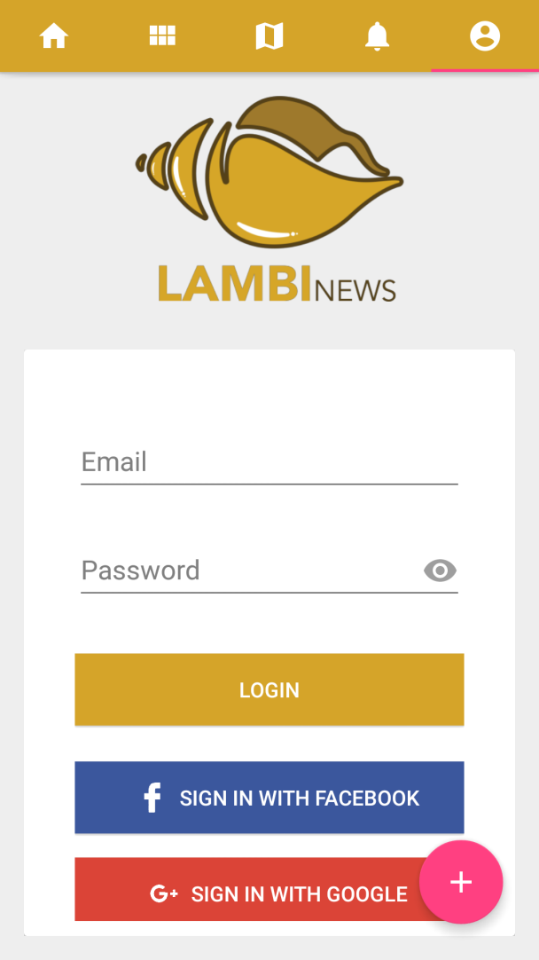
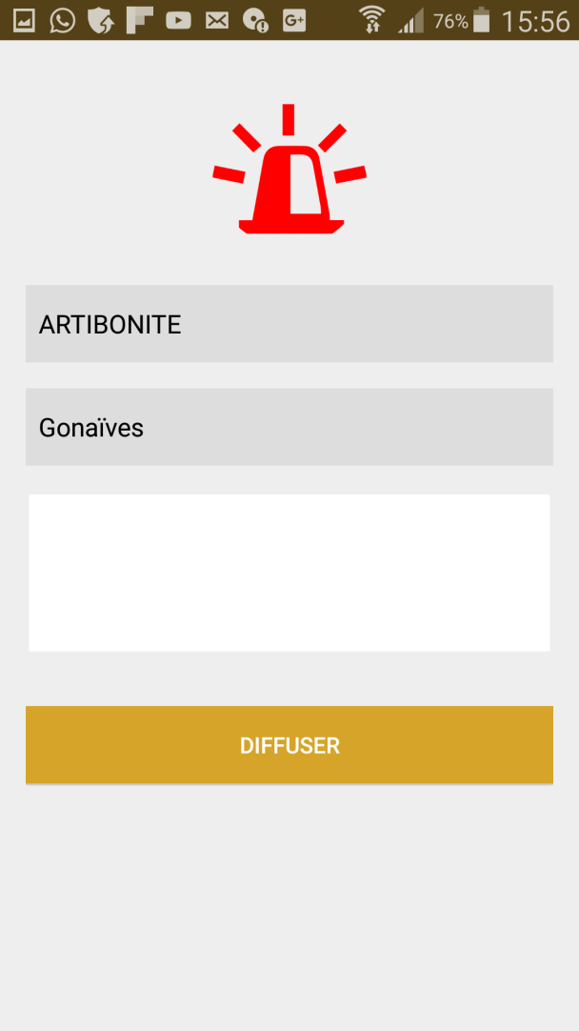
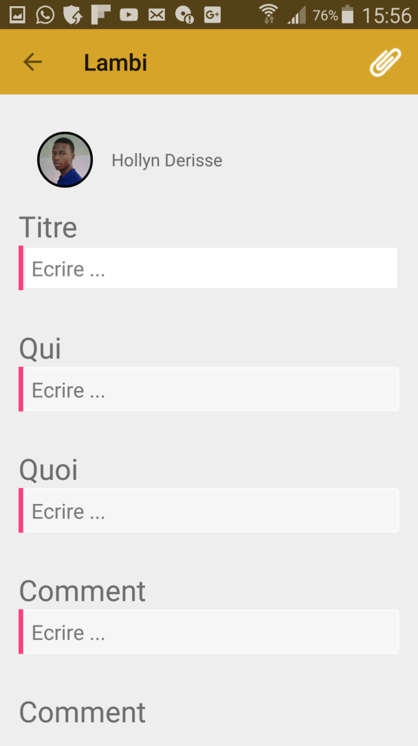
NOTRE PRODUIT(MOBILE)

Slide 9
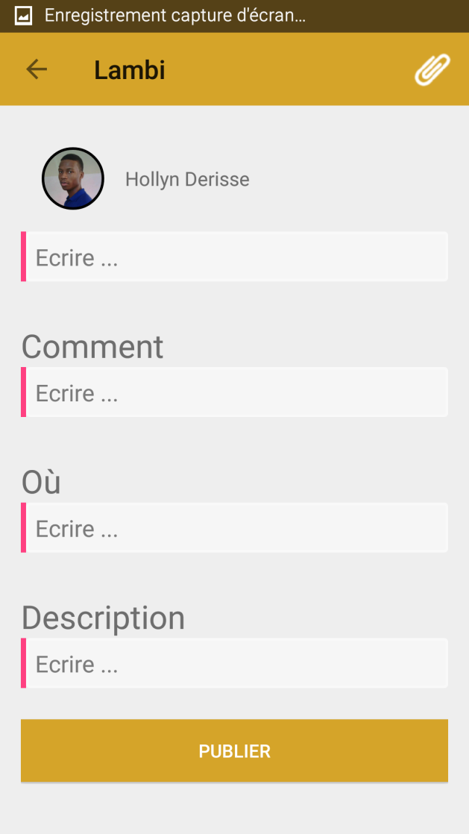
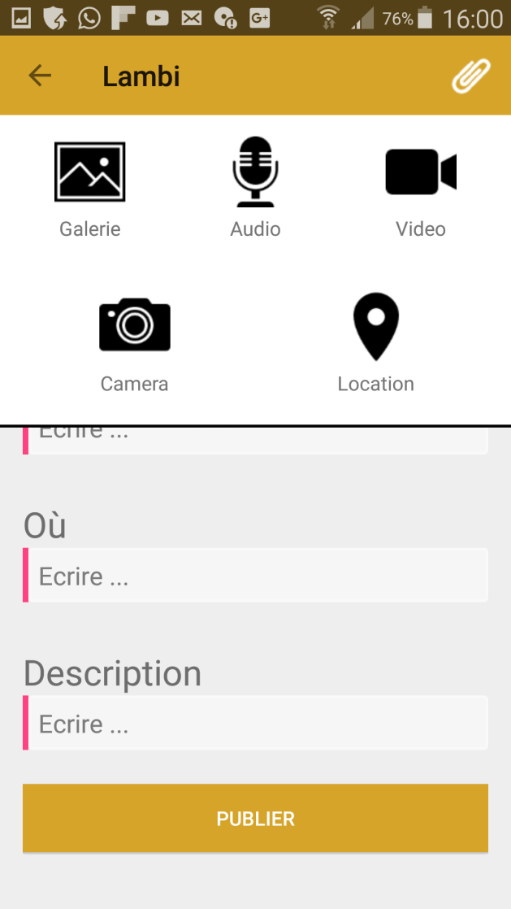
NOTRE PRODUIT(MOBILE)

Slide 10
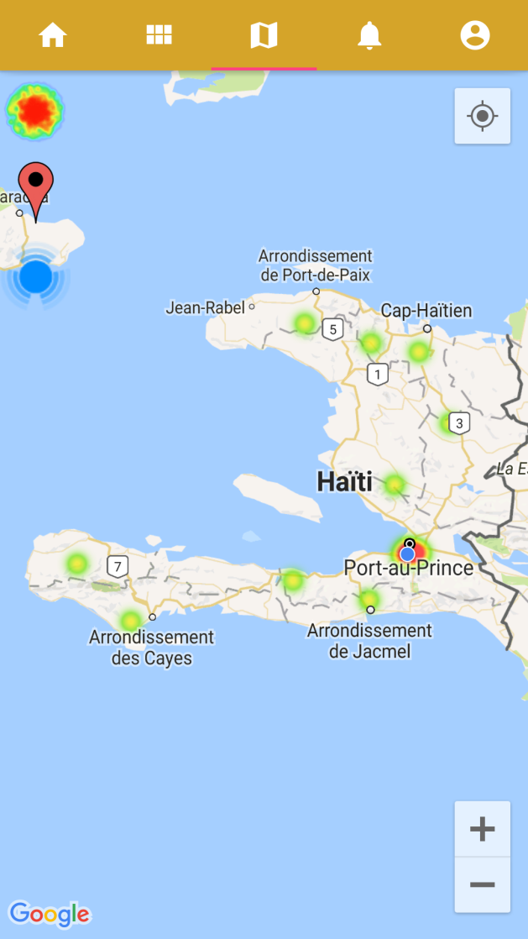
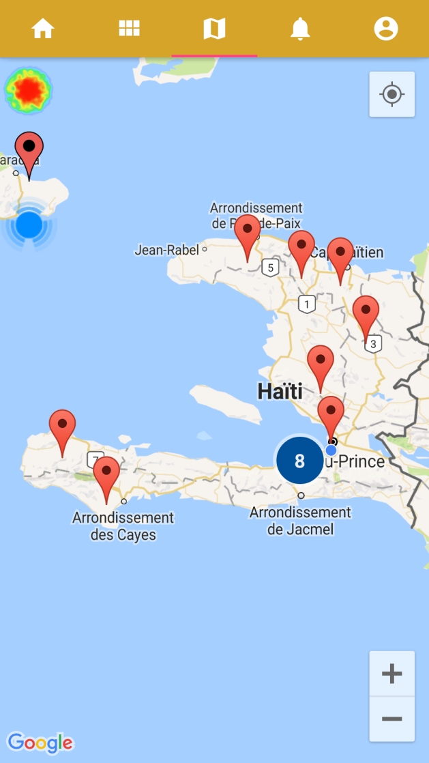

NOTRE PRODUIT(MOBILE)

Slide 11

TAILLE DU MARCHÉ
Toute personne possédant un smartphone Android (Journaliste ou non)
Perspectives : IOS, SMS, USSD

Slide 12
SOURCE DE REVENUS
Abonnements Premium à notre plateforme
Enregistrement premium
Publicités

Slide 13
CONCURENCE
 | Mobilisation | Géo-reference | Partage sans Internet | Services et coûts | Alerte
News Zulu | OUI | NON | NON | OUI | NON
Our Worlds Talking | OUI | NON | NON | NON | OUI
LAMBI News | OUI | OUI | OUI | A VENIR | OUI

Slide 14

NOS PERSPECTIVES

Slide 15
NOS PERSPECTIVES
Création de job(censure des publications choquantes et non véridiques)
Recherche vocale
Identification des zones à risque
Prévention (alerte) des catastrophes naturelles
Mise en place des News Box(zone de synchronisation de l’information)
Publication anonyme (Whistleblower)
Chat box( pour communiquer avec un journaliste ou un journal)

Slide 16
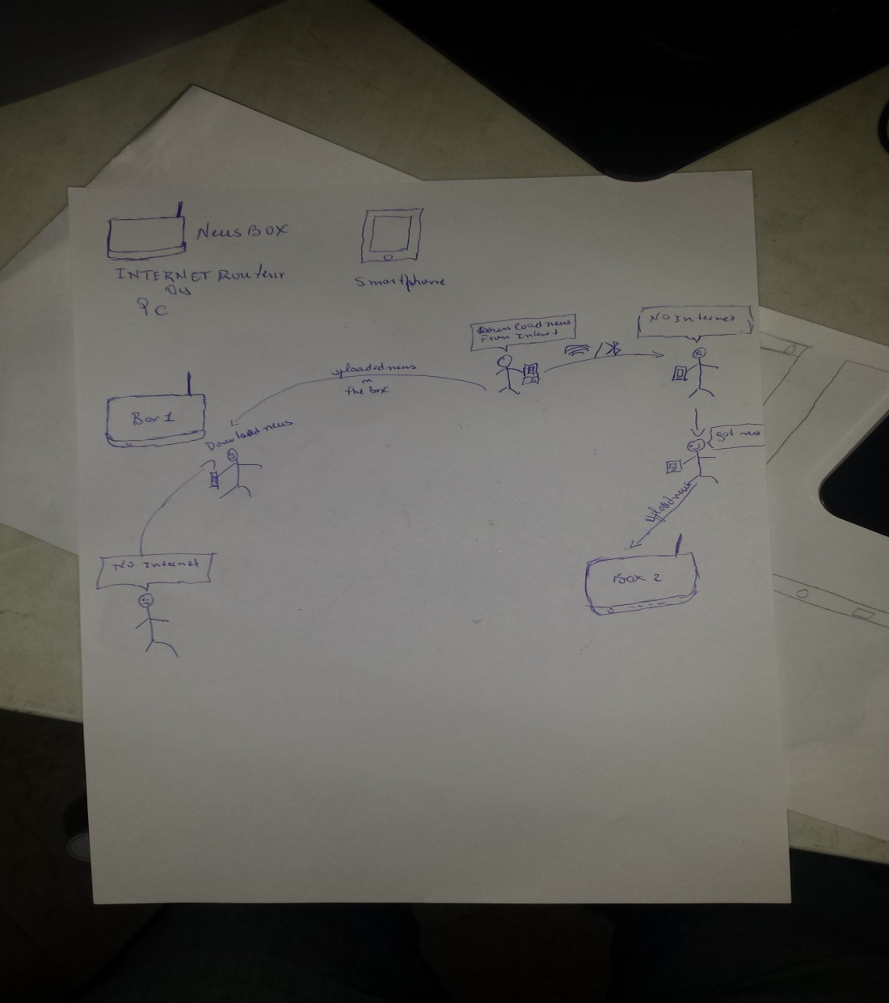
EQUIPE

Slide 17

UNITEAM
Hollyn Derisse
Ritzama ZETRENNE
Esdras SUY
Rolensky LOUIS
Lyse LADOUCEUR
Alhdo CASTRO

Slide 18

DEMO

